Slide 1

人教2019 A版 选择性必修 一
第二章 直线和圆的方程
2.1.1 直线的倾斜角与斜率

Slide 2
学习目标
1.在平面直角坐标系中,结合具体图形,探索确定直线位置的几何要素.(数学抽象)
2.理解直线的倾斜角和斜率的概念.(数学抽象)
3.掌握倾斜角和斜率之间的关系.(逻辑推理)
4.掌握过两点的直线斜率的计算公式.(数学运算)

Slide 3
新知探究
一、直线的倾斜角
点睛：倾斜角还可以这样定义:在平面直角坐标系中,对于一条与x轴相交的直线,把x轴所在的直线绕着交点按逆时针方向旋转到和直线重合时所转过的最小正角称为这条直线的倾斜角.并规定:与x轴平行或重合的直线的倾斜角为0°.

Slide 4
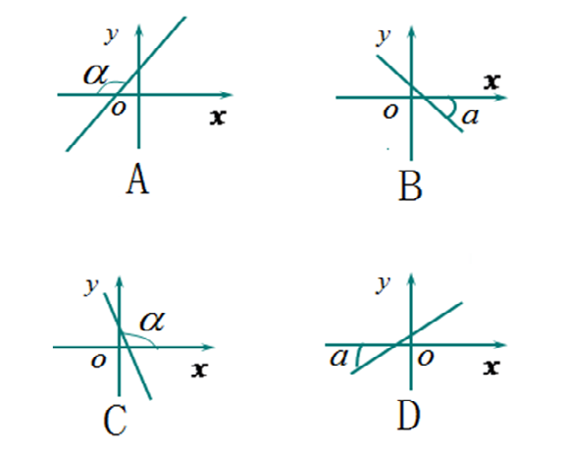
小试牛刀
1.下列图中表示直线倾斜角为( )
答案:C
2.直线x=1的倾斜角α= .
答案:90°

Slide 5
新知探究
二、直线的斜率
1.定义与表示

Slide 6
2.填表:斜率与倾斜角的对应关系
90°
0
(0，＋∞)
(－∞，0)

Slide 7
小试牛刀

Slide 8
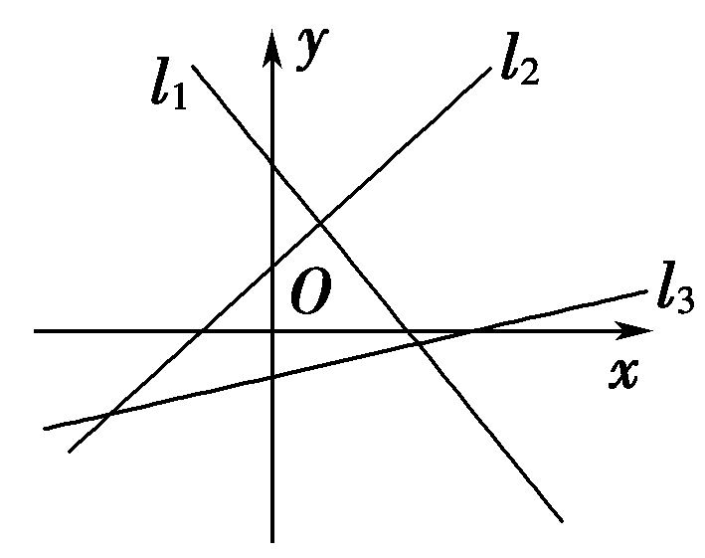

Slide 9
新知探究
我们知道，两点也可以唯一确定一条直线。
如果知道直线上的两点，怎么样来求直线的斜率(倾斜角)呢？

Slide 10
能不能构造一个直角三角形去求？
锐角
如图，当α为锐角时，
若为钝角呢？
你还能用其它方法推导这个公式吗？

Slide 11
三、直线的斜率公式
如果直线经过两点P₁₍x_{1,}y_{1),}P₂₍x_{2,}y_{2),(}x_{1≠}x_{2),}则直线的斜率公式为
点睛：1.运用公式的前提是x1≠x2,即直线不与x轴垂直.
2.斜率公式与P1,P2在直线上的位置无关,在直线上任取两点,得到的斜率是相同的.
3.需注意公式中横、纵坐标之差的顺序,也可以写成
即下标的顺序一致.

Slide 12
小试牛刀
6.已知点P1(3,5),P2(-1,-3),则直线P1P2的斜率k等于( )
A.2 B.1 C.3 D.不存在
答案:A

Slide 13
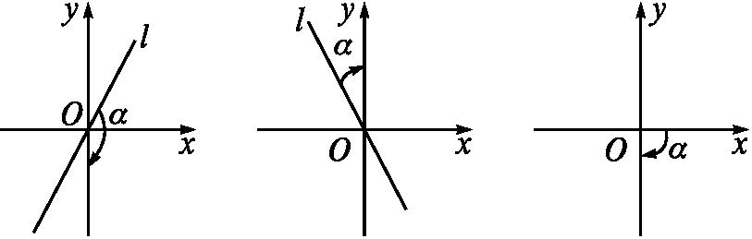
典例解析
例1 已知直线l过原点,l绕原点按顺时针方向转动角α(0°<α<180°)后,恰好与y轴重合,求直线l转动前的倾斜角是多少?
思路分析:画草图→标记α→找倾斜角与α的关系→求倾斜角
解:由题意画出如下草图.由图可知:
当α为钝角时,倾斜角为α-90°,
当α为锐角时,倾斜角为α+90°,
当α为直角时,倾斜角为0°.

Slide 14
归纳总结
直线的倾斜角的求法
求直线的倾斜角主要根据定义,其关键是根据题意画出图形,找准倾斜角,有时要根据情况分类讨论.

Slide 15
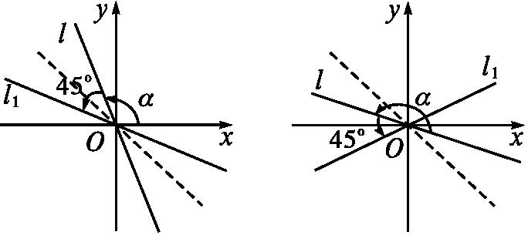
跟踪训练
跟踪训练1. 设直线l过坐标原点,它的倾斜角为α,如果将l绕坐标原点按逆时针方向旋转45°,得到直线l1,那么l1的倾斜角为( )
A.α+45° B.α-135°
C.135°-α D.当0°≤α<135°时,倾斜角为α+45°;当135°≤α<180°时,倾斜角为α-135°
解析:根据题意,画出图形,如图所示:
因为0°≤α<180°,显然A,B,C未分类讨论,均不全面,不合题意.通过画图(如图所示)可知:当0°≤α<135°时,l1的倾斜角为α+45°;当135°≤α<180°时,l1的倾斜角为45°+α-180°=α-135°.故选D.
答案:D

Slide 16
典例解析
例2 已知直线l过点M(m+1,m-1),N(2m,1).
(1)当m为何值时,直线l的斜率是1?
(2)当m为何值时,直线l的倾斜角为90°?
延伸探究1 本例条件不变,试求直线l的倾斜角为锐角时实数m的取值范围.
延伸探究2 若将本例中的“N(2m,1)”改为“N(3m,2m)”,其他条件不变,结果如何?

Slide 17
归纳总结
直线斜率的计算方法
(1)判断两点的横坐标是否相等,若相等,则直线的斜率不存在.

Slide 18
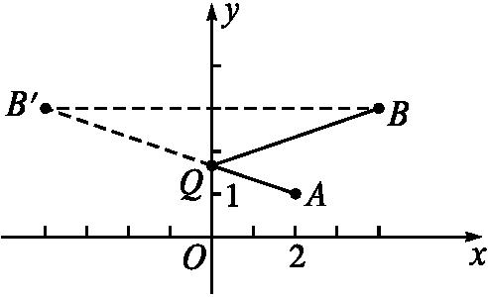
金题典例
金题典例 光线从点A(2,1)射到y轴上的点Q,经y轴反射后过点B(4,3),试求点Q的坐标
及入射光线的斜率.
(方法2)设Q(0,y),如图,点B(4,3)关于y轴的对称点为B'(-4,3),

Slide 19
归纳总结
光的反射问题中,反射角等于入射角,但反射光线的斜率并不等于入射光线的斜率.当镜面水平放置时,它们之间是互为相反数的关系.另外,在光的反射问题中也经常使用对称的方法求解.

Slide 20
跟踪训练
跟踪训练2 一束光线从点A(-2,3)射入,经x轴上点P反射后,通过点B(5,7),求点P的坐标.

Slide 21
当堂检测
1.若直线l经过第二、第四象限,则直线l的倾斜角范围是( )
A.0°≤α<90° B.90°≤α<180°
C.90°<α<180° D.0°<α<180°
答案:C
答案:A

Slide 22
3.过点P(-2,m),Q(m,4)的直线的斜率为1,那么m的值为( )
A.1或4 B.4
C.1或3 D.1
答案:D

Slide 23
答案:60°

Slide 24
